Slide 1
实验1. 认识网络分析仪及其基本操作
Angilent E5061B Network Analyzer 100 KHz-3 GHz

Slide 2
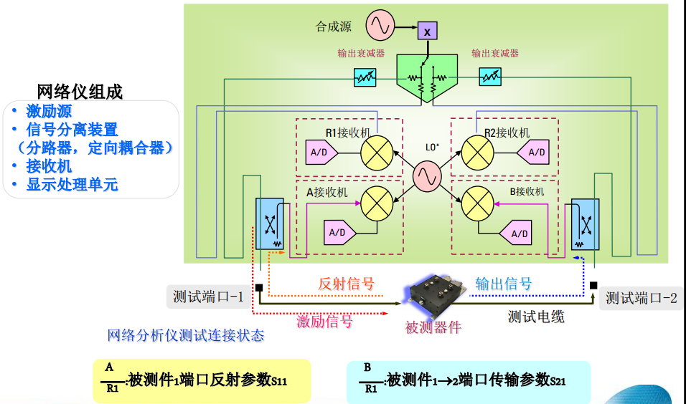
0. 网络仪基本工作原理

Slide 3
1. 操作注意事项：
贵重设备，注意不要损坏
port输入端口为交流耦合，不能注入直流，交流信号上限为20dBm。
请勿在关机过程中关断电源，否则可能损坏硬件
不要反复弯曲电缆，这会改变电缆特性
显示屏为触摸屏，不要使用尖锐物体（例如，钢笔等）按压 LCD 屏幕的表面。

Slide 4
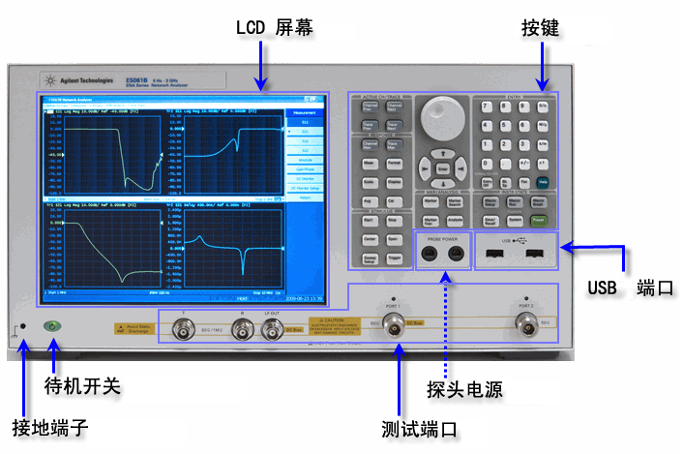
2. 网络分析仪前面板

Slide 5
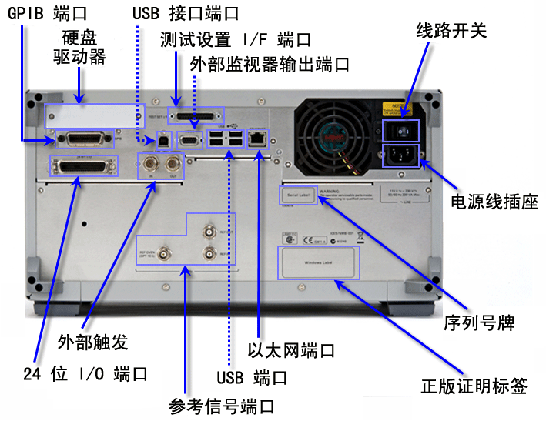
3. 网络分析仪后面板

Slide 6
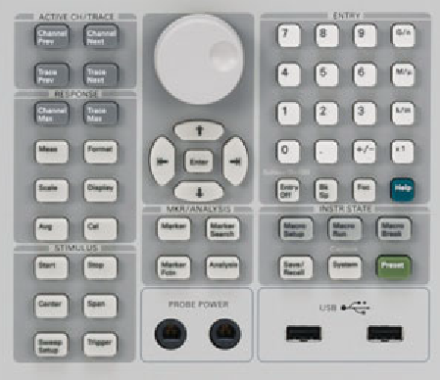
按键介绍

Slide 7
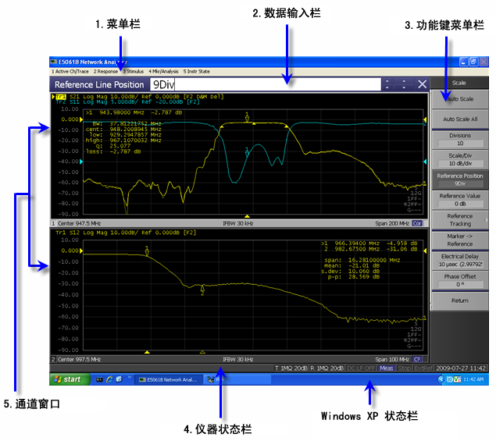
4. 屏幕区

Slide 8
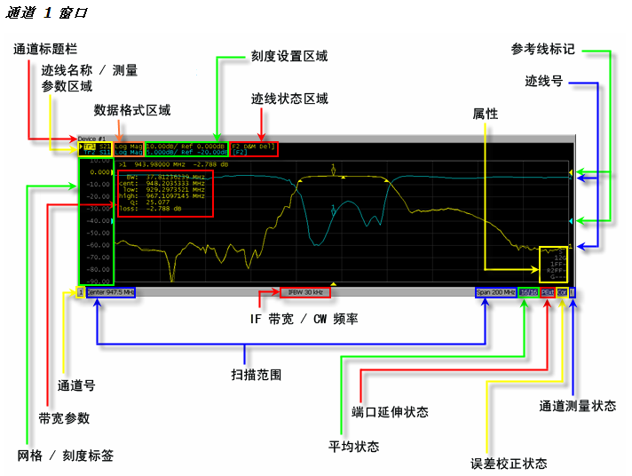

Slide 9
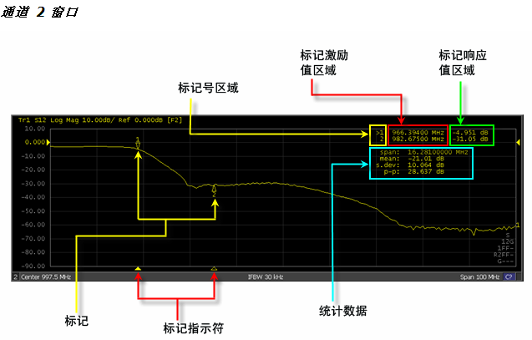

Slide 10
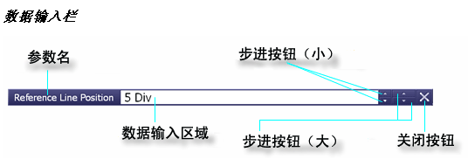
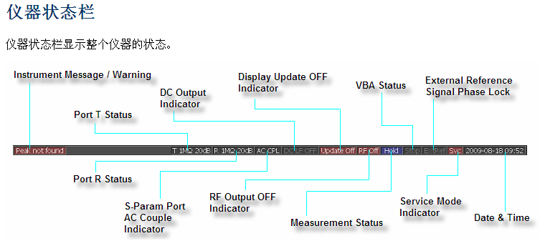

Slide 11
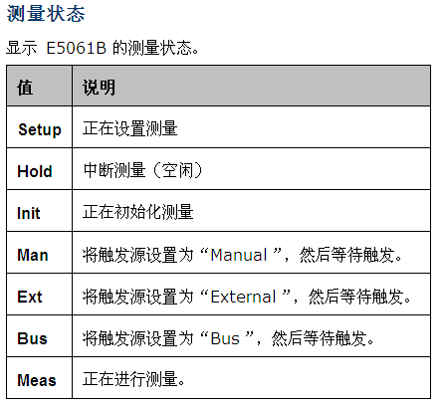

Slide 12
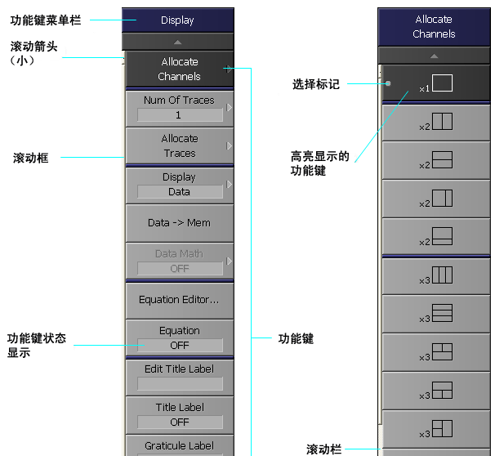

Slide 13

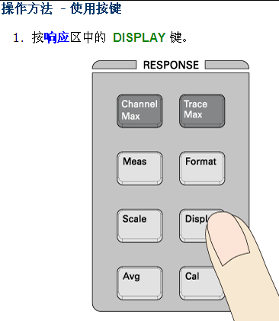

5. 网络分析仪的三种操作方法

Slide 14
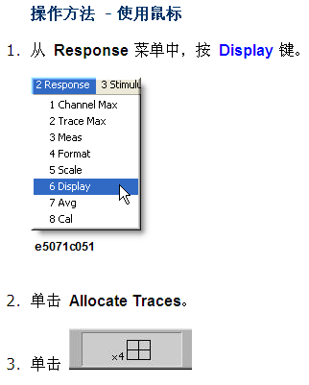

Slide 15
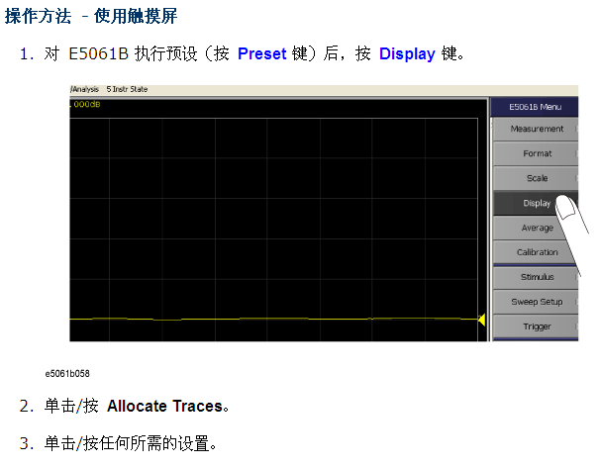

Slide 16
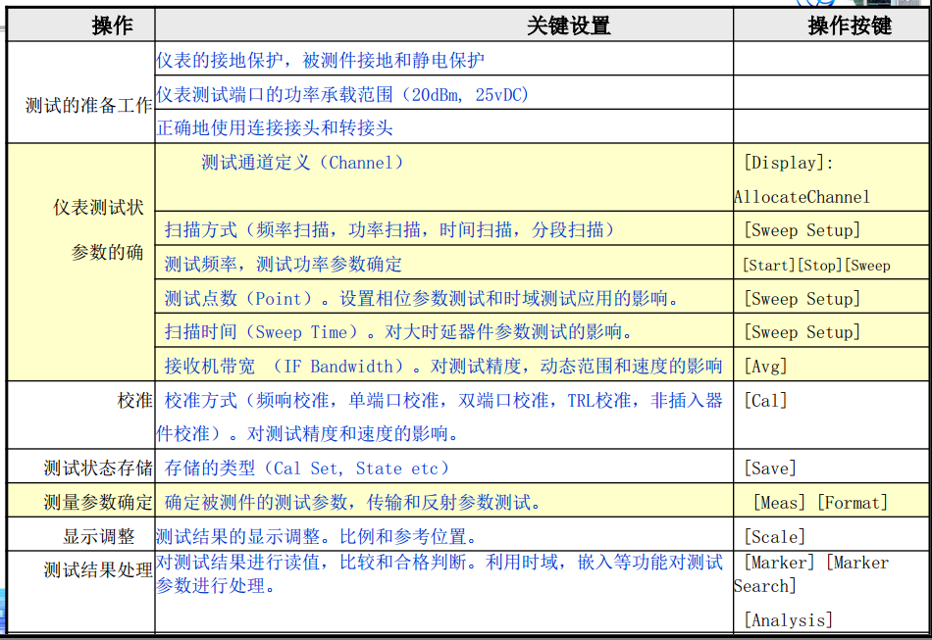
6. 基本测量的过程

Slide 17
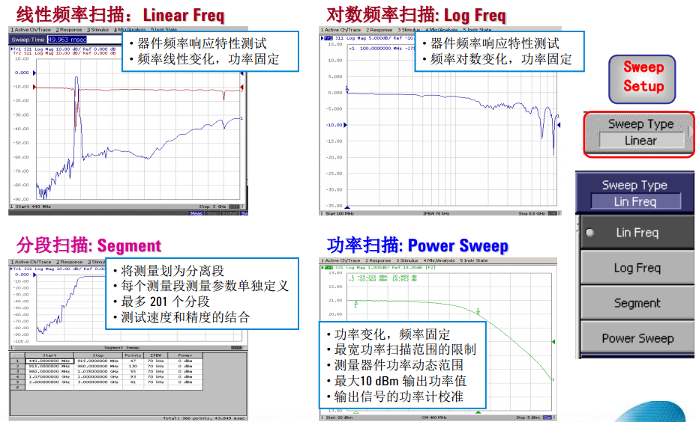
扫描模式

Slide 18
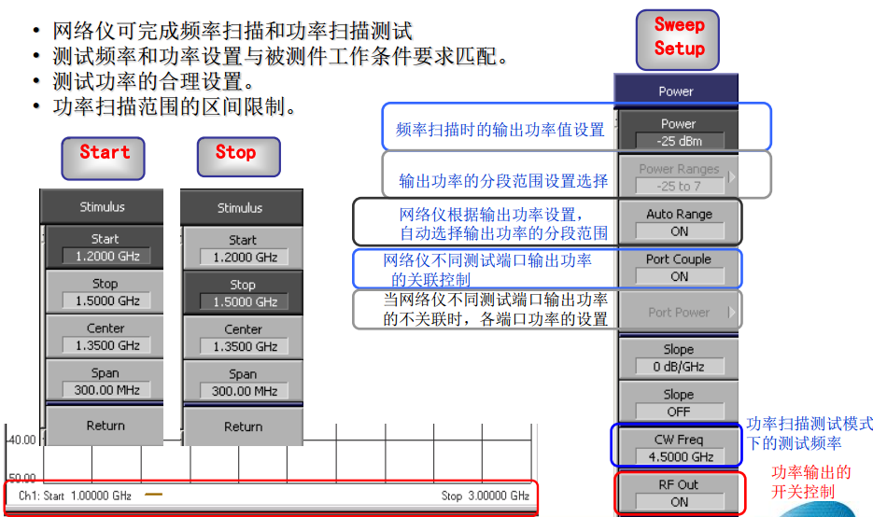
激励信号功率和频率

Slide 19
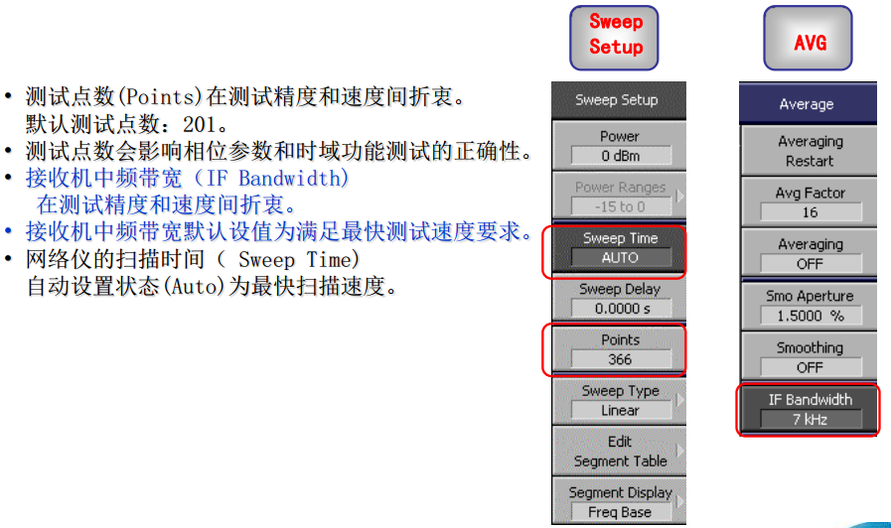
测量点数和分析带宽

Slide 20
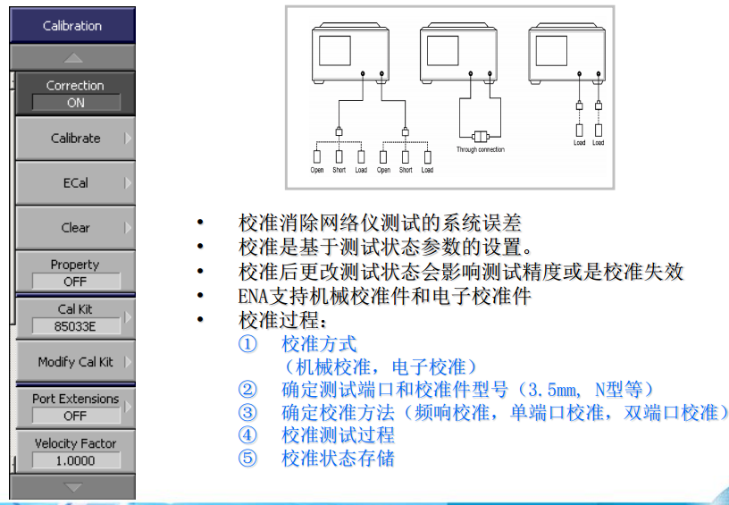
网络仪的校准

Slide 21
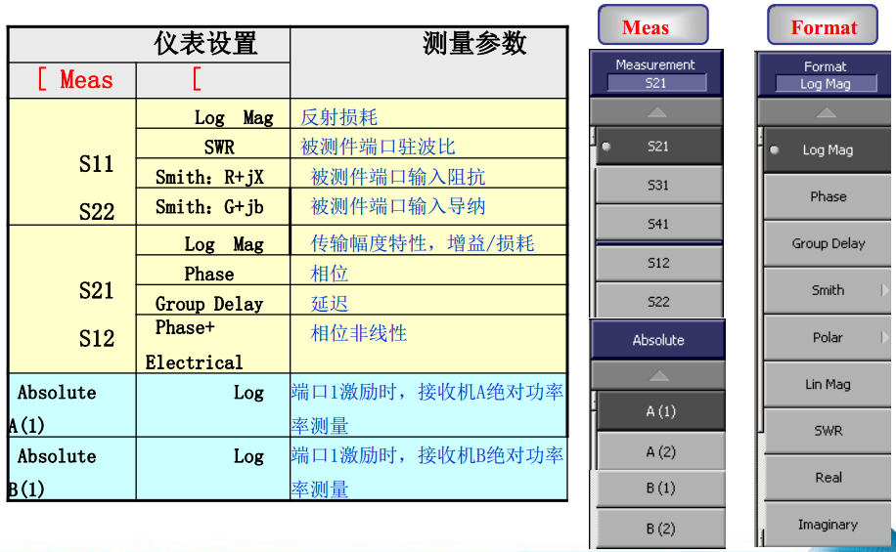
网络仪的测量参数

Slide 22
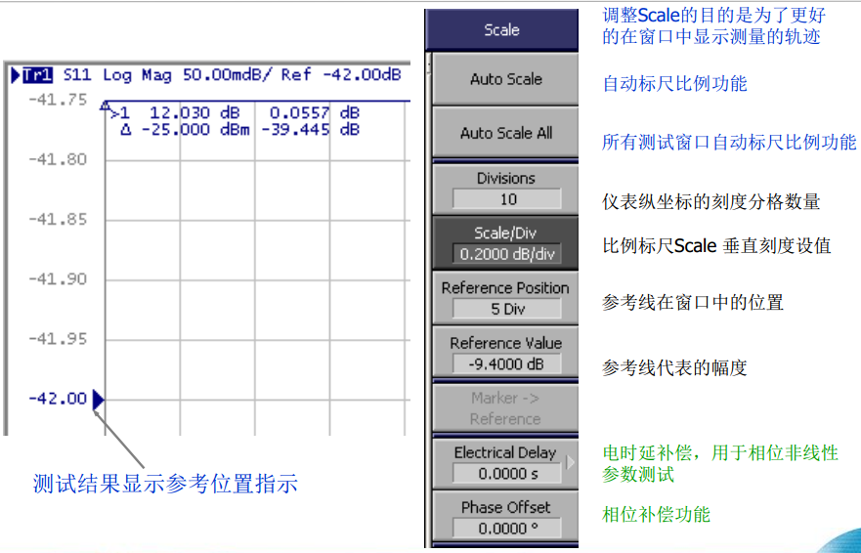
显示刻度调整

Slide 23
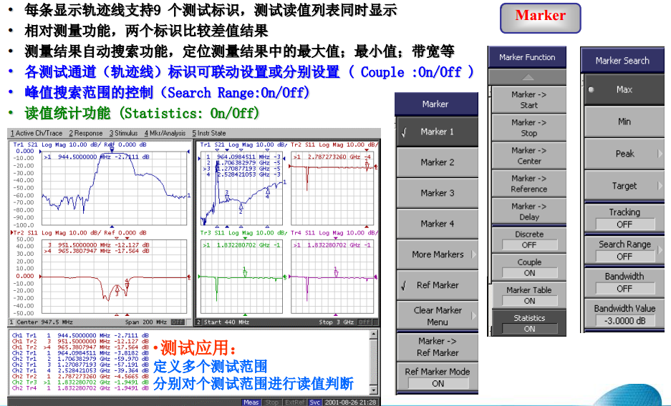
测量结果读值

Slide 24
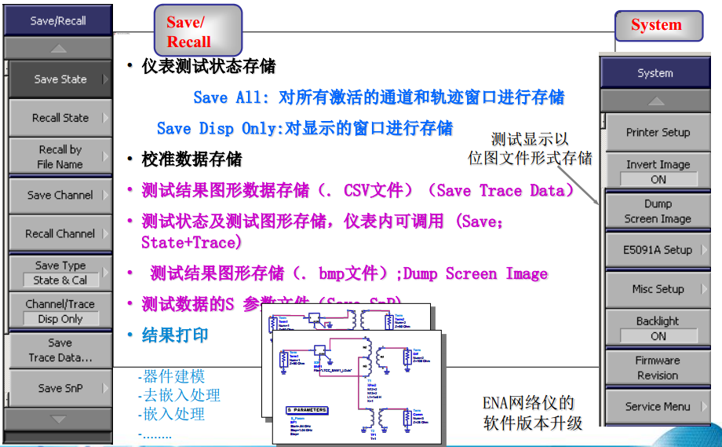
数据保存

Slide 25
caution：因为网络仪是Windows操作系统，没有带杀毒软件，用U盘拷贝的时候不要让仪器感染病毒。

